Slide 1
ĐỌC

Slide 2
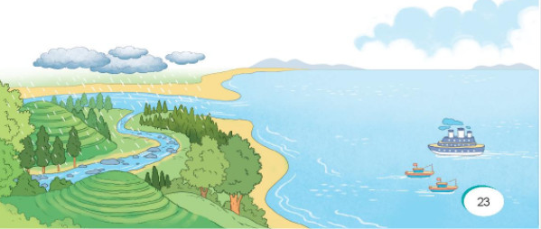
Em nhìn thấy sự vật nào trong bức tranh?
Theo em nước mưa rơi xuống sẽ đi đâu?

Slide 3
GIỌT NƯỚC VÀ BIỂN LỚN

Slide 4
GIỌT NƯỚC VÀ BIỂN LỚN
Tí ta tí tách Từng giọt Từng giọt Mưa rơi Rơi rơi.
Góp lại bao ngày Thành dòng suối nhỏ Lượn trên bãi cỏ Chảy xuống chân đồi.
Suối gặp bạn rồi Góp thành sông lớn Sông đi ra biển Biển thành mênh mông. Biển ơi, có biết Biển lớn vô cùng Từng giọt nước trong Làm nên biển đấy!
Nguyễn Bao

Slide 5
GIỌT NƯỚC VÀ BIỂN LỚN
Tí ta tí tách Từng giọt Từng giọt Mưa rơi Rơi rơi.
Góp lại bao ngày Thành dòng suối nhỏ Lượn trên bãi cỏ Chảy xuống chân đồi.
Suối gặp bạn rồi Góp thành sông lớn Sông đi ra biển Biển thành mênh mông. Biển ơi, có biết Biển lớn vô cùng Từng giọt nước trong Làm nên biển đấy!
Nguyễn Bao

Slide 6
LUYỆN ĐỌC TỪ NGỮ KHÓ
tí ta tí tách, mưa rơi, dòng suối

Slide 7
- LUYỆN ĐỌC KHỔ THƠ
Biển ơi
Biển ơi, có biết Biển lớn vô cùng Từng giọt nước trong Làm nên biển đấy!
biển đấy

Slide 8
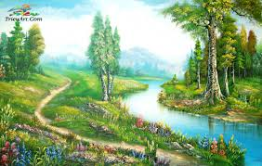
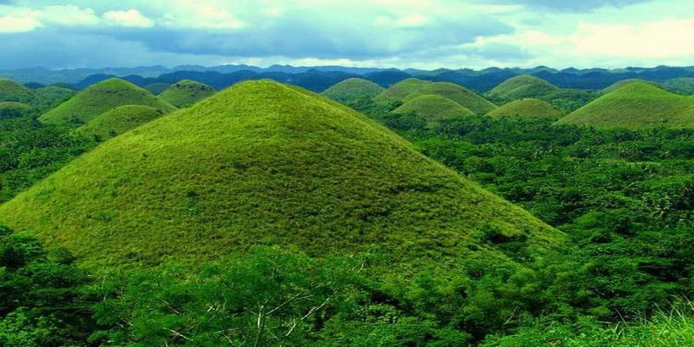
Từ ngữ:
Lượn:
uốn theo đường vòng.
Đồi:
gò đất nổi cao, có sườn thoải.

Slide 9
LUYỆN ĐỌC THEO NHÓM 4

Slide 10
GIỌT NƯỚC VÀ BIỂN LỚN
Tí ta tí tách Từng giọt Từng giọt Mưa rơi Rơi rơi.
Góp lại bao ngày Thành dòng suối nhỏ Lượn trên bãi cỏ Chảy xuống chân đồi.
Suối gặp bạn rồi Góp thành sông lớn Sông đi ra biển Biển thành mênh mông. Biển ơi, có biết Biển lớn vô cùng Từng giọt nước trong Làm nên biển đấy!
Nguyễn Bao

Slide 11
LUYỆN ĐỌC CẢ BÀI

Slide 12
GIỌT NƯỚC VÀ BIỂN LỚN
Tí ta tí tách Từng giọt Từng giọt Mưa rơi Rơi rơi.
Góp lại bao ngày Thành dòng suối nhỏ Lượn trên bãi cỏ Chảy xuống chân đồi.
Suối gặp bạn rồi Góp thành sông lớn Sông đi ra biển Biển thành mênh mông. Biển ơi, có biết Biển lớn vô cùng Từng giọt nước trong Làm nên biển đấy!
Nguyễn Bao

Slide 13
TÌM HIỂU BÀI

Slide 14
Tí ta tí tách Từng giọt Từng giọt Mưa rơi Rơi rơi.
Góp lại bao ngày Thành dòng suối nhỏ Lượn trên bãi cỏ Chảy xuống chân đồi.
Suối gặp bạn rồi Góp thành sông lớn Sông đi ra biển Biển thành mênh mông. Biển ơi, có biết Biển lớn vô cùng Từng giọt nước trong Làm nên biển đấy!
- Kể tên các sự vật được nhắc đến trong bài thơ?
- mưa, dòng suối, bãi cỏ, chân đồi, suối, bạn, sông, biển, giọt nước.

Slide 15
Tí ta tí tách Từng giọt Từng giọt Mưa rơi Rơi rơi.
Góp lại bao ngày Thành dòng suối nhỏ Lượn trên bãi cỏ Chảy xuống chân đồi.
Suối gặp bạn rồi Góp thành sông lớn Sông đi ra biển Biển thành mênh mông. Biển ơi, có biết Biển lớn vô cùng Từng giọt nước trong Làm nên biển đấy!
- Những gì góp phần tạo nên dòng suối nhỏ?
- Những giọt mưa góp lại bao ngày thành dòng suối nhỏ.

Slide 16
Tí ta tí tách Từng giọt Từng giọt Mưa rơi Rơi rơi.
Góp lại bao ngày Thành dòng suối nhỏ Lượn trên bãi cỏ Chảy xuống chân đồi.
Suối gặp bạn rồi Góp thành sông lớn Sông đi ra biển Biển thành mênh mông. Biển ơi, có biết Biển lớn vô cùng Từng giọt nước trong Làm nên biển đấy!
- Những dòng sông từ đâu mà có?
- Những dòng suối nhỏ góp thành sông.

Slide 17
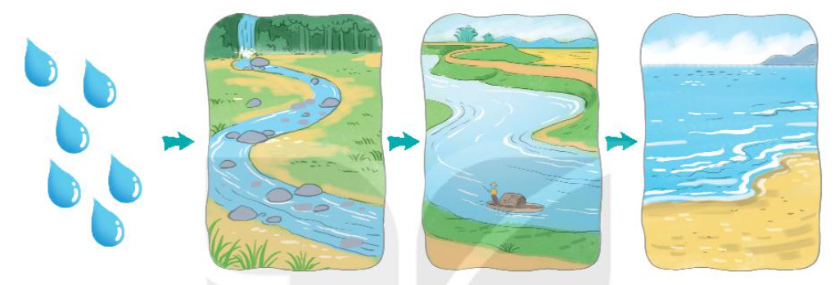
Nói về hành trình giọt nước đi ra biển.

Slide 18
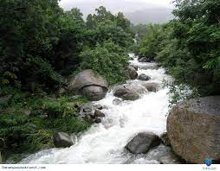
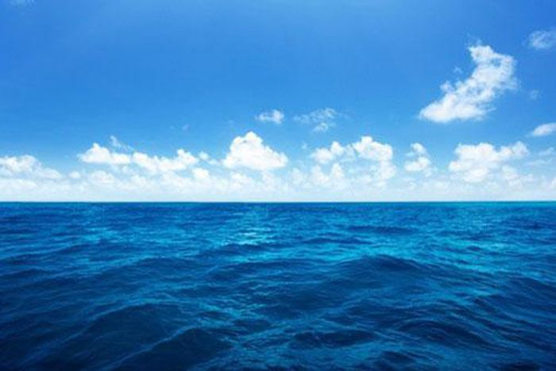
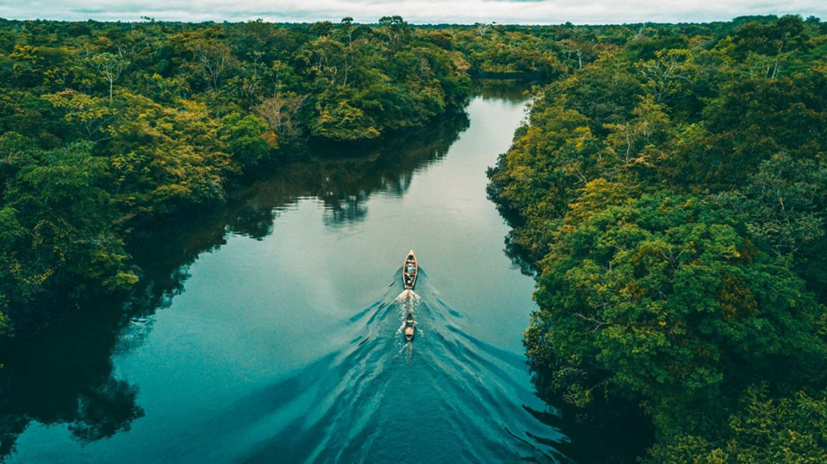

Slide 19
NỘI DUNG
Bài đọc kể về hành trình giọt nước đi ra biển.

Slide 20
LUYỆN ĐỌC LẠI

Slide 21
GIỌT NƯỚC VÀ BIỂN LỚN
Tí ta tí tách Từng giọt Từng giọt Mưa rơi Rơi rơi.
Góp lại bao ngày Thành dòng suối nhỏ Lượn trên bãi cỏ Chảy xuống chân đồi.
Suối gặp bạn rồi Góp thành sông lớn Sông đi ra biển Biển thành mênh mông. Biển ơi, có biết Biển lớn vô cùng Từng giọt nước trong Làm nên biển đấy!
Nguyễn Bao

Slide 22
LUYỆN TẬP THEO VĂN BẢN

Slide 23
Câu 1. Mỗi từ dưới đây tả sự vật nào trong bài thơ.
Tí ta tí tách Từng giọt Từng giọt Mưa rơi Rơi rơi.
Góp lại bao ngày Thành dòng suối nhỏ Lượn trên bãi cỏ Chảy xuống chân đồi.
Suối gặp bạn rồi Góp thành sông lớn Sông đi ra biển Biển thành mênh mông. Biển ơi, có biết Biển lớn vô cùng Từng giọt nước trong Làm nên biển đấy!
nhỏ
dòng suối
nhỏ
lớn
sông
mênh mông
biển

Slide 24
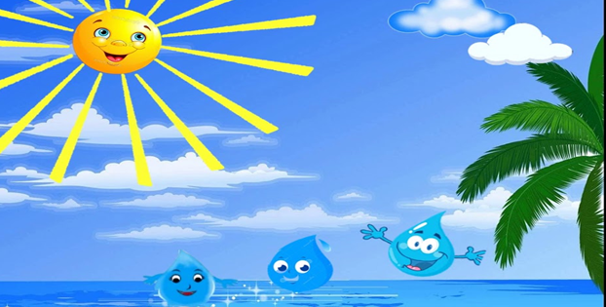
Câu 2. Đóng vai biển, em hãy nói lời cảm ơn giọt nước.
Cảm ơn các bạn đã góp phần tạo nên mình nhé.

